Slide 1

Lab mtg
2026/6/17
Kanako Watanabe
Iwate University
Notes:
Good morning everyone.
I’m Kanako Watanabe, from Iwate University.
Today, I’d like to talk about my study on Evaluation of hit point distortion due to beamstrahlung in the ILD-TPC using a new 3-d code.
This work is part of our effort to understand the background and performance of the TPC at the International Linear Collider, or ILC.
今日は、ILD-TPCにおけるイオンバックフローと空間電荷効果の研究についてお話しします。
この研究は、国際リニアコライダー（ILC）のTPC性能やバックグラウンドを理解するための一部です。

Slide 2
Detector simulation
cp -r /group/ilc/suehara/doublePG/tutorial .
source /cvmfs/ilc.desy.de/sw/x86_64_gcc131_el9/v02-03-04/init_ilcsoft.sh
less sim.sh
Sim.sh, run_sim.shのbasedirを自分のディレクトリに変更する
Ddsimコマンド
--compactFile … detector model (とりあえずそのままILD_l5_v02)
--inputFiles … whizardで作ったファイル名
--outputFiles … 出力ファイル名 (自分で作った/dataに書き込む)
--numverOfEvents … イベント数 (f.e.) 200)
--skipNEvents … 何番から何番まで (f.e.) 0 – 50) →10000イベント
/dataに/gen, /イベント名(/reco, /sim, /bsub)を作る
/data/genにwhizardで作ったファイルを置く
Run_sim.shを走らせるとsim.shが走る
./run_sim.sh ファイル名 イベント数 何番から 何番まで
( f.e.) ./run_sim.sh hbbars_250GeV 200 0 50)
➡ /data/イベント名/sim/にイベント名_0～9800_sim.slcioが出力された

Slide 3
Hilevelreco
cp /group/ilc/users/rtagami/correction_dEdx/bb/n000.d_dstm_14987_0.xml /tutorial
source /cvmfs/ilc.desy.de/sw/x86_64_gcc131_el9/v02-03-04/init_ilcsoft.sh
vi n000.d_dstm_14987_0.xml
  ILDConfigを最新のものにする
  <constant name="productionfolder" value="/cvmfs/ilc.desy.de/sw/ILDConfig/v02-03-04/StandardConfig/production" />
  ProductionDirにrtgamiさんの/Hilevelrecoを指定する
  <constant name="ProductionDir" value="/group/ilc/users/rtagami/correction_dEdx/bb"/>
  <processor name=“MyCorrect_Compute_dEdxProcessor”/>をコメントアウト
  inputfileをddsim後outputされたファイルに変更
  group/ilc/users/kanakow/tokyoU_tutorial/flavortag/htobs/tutorial/data/hbbars_250GeV/reco/hbbars_250GeV_0_reco_DST.slcio
  DD4hepXMLfile指定をddsim時に指定したものに変更
  /cvmfs/ilc.desy.de/sw/x86_64_gcc131_el9/v02-03-04/lcgeo/v00-21/ILD/compact/ILD_l5_v02/ILD_l5_v02.xml
  LeptonIDProcessorのweight fileをrtagamiさんのファイルを指定する
  /group/ilc/users/rtagami/correction_dEdx/bb/HighLevelReco/PIDFiles/CPID/LeptonID_multi_jet_dEdx_800t_3d_cm50r50_BDTG.weights.xml
  ➡LeptonIDまで行ったところでreffile error (bbars_test.log)
  ➡input dataにMarlinreco後のものに変更、エラーは出ていないのでreconstructして確認してみたい

Slide 4
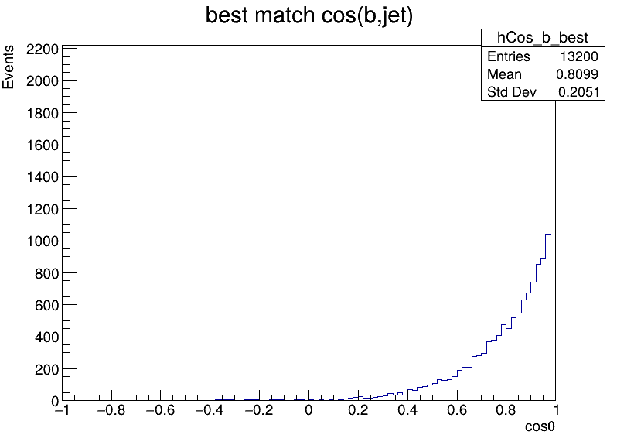
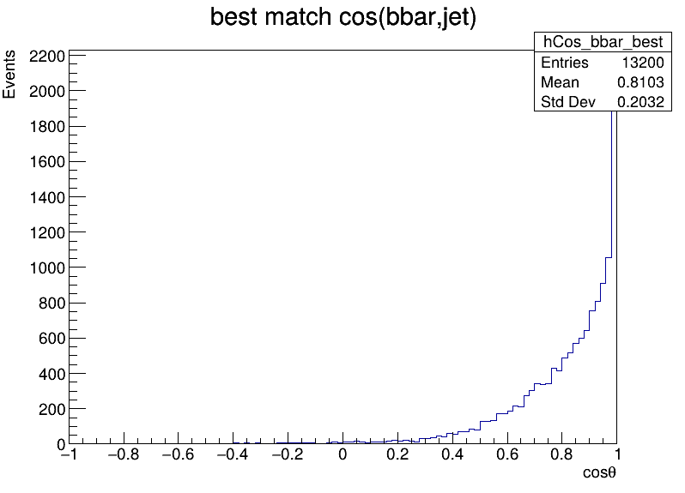
Flavor tag
Get b_px, b_py, b_pz, bbar_px, bbar_py, bbar_pz
Look at the Jet's vector and the quark's vector, and match those that are pointing in similar directions.
  Cosθ＝1 Same
  Cosθ=-1 Opposite
加えたい手順
Truth jet とreconstructed jet の角度を見てその和が小さい方にマッチする

